Slide 1
Gapminder: tres proyectos de Ciencia de Datos
Equipo B · Laboratorio práctico 2.1
Ciencia de Datos | Ingeniería en Sistemas Computacionales
Proyectos 7, 8 y 9
Autores del reporte: Arturo Obeth, José Carlos Hernández Ballado, Ángel y Antonia Martínez Santos
Notes:
Exposición de 20 minutos. Antonia introduce el caso y presenta la conclusión. Responsable de Proyecto 7 explica visualizaciones; responsable de Proyecto 8, Seaborn; José Carlos, preprocesamiento. Confirmar nombres y turnos con el equipo.

Slide 2
Pregunta y conjunto de datos
¿Cómo describir, visualizar y preparar la información histórica de los países?
1,704 observaciones · 142 países · 1952 a 2007
País, año, población, continente, esperanza de vida y PIB por habitante
Fuente: Gapminder World (archivo incluido en el repositorio)
Notes:
Expositor: Antonia. Datos incluidos en los tres paquetes. Explicar que una observación es un país en un año y que compartimos un mismo dataset para dar continuidad a la historia.

Slide 3
Qué adaptamos del curso
7 Gráficas con pivot y DataFrame.plot
8 Distribuciones y mapas de calor con Seaborn
9 StandardScaler y OneHotEncoder con scikit-learn
Las tres adaptaciones analizan el mismo conjunto de datos.
Notes:
Expositor: Antonia. El profesor asignó los temas 7, 8 y 9. El código base enseña operaciones de Pandas, visualización y Machine Learning. En el Proyecto 7 se cambió la variable principal de población a esperanza de vida. El Proyecto 9 parte del ejemplo de Boston House Prices y aplica el preprocesamiento a Gapminder. Para el Proyecto 8 seguimos el tema Seaborn descrito en la consigna.

Slide 4
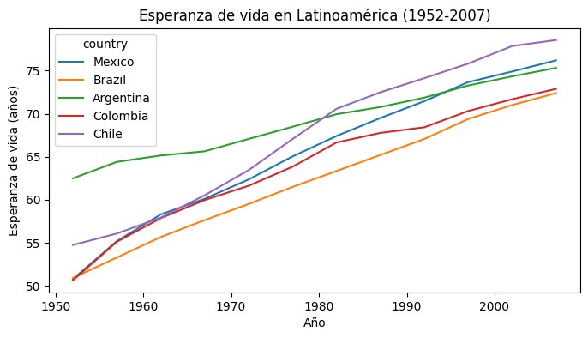
Proyecto 7: evolución de la esperanza de vida
México, Brasil, Argentina, Colombia y Chile
Las cinco series aumentan entre 1952 y 2007.
Archivo de origen: Proyecto7_Visualizacion_Adaptado.ipynb
Notes:
Expositor: responsable del Proyecto 7. Mostrar pivot(index=year, columns=country, values=life_exp), luego DataFrame.plot(kind=line). En el curso se visualizaba población; aquí se compara esperanza de vida en cinco países de Latinoamérica. Los años van de 1952 a 2007.

Slide 5
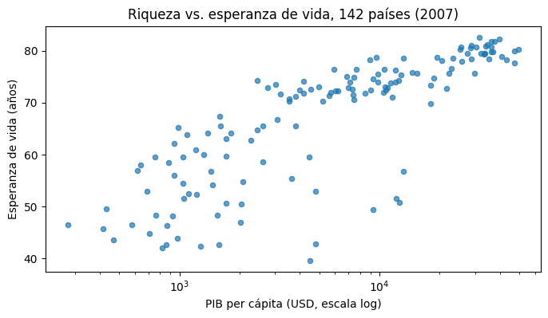
Proyecto 7: PIB y esperanza de vida
142 países en 2007
PIB por habitante en escala logarítmica
Una asociación estadística por sí sola no identifica la causa.
Notes:
Expositor: responsable del Proyecto 7. El scatter para 2007 representa 142 países; usar la escala logarítmica del PIB facilita comparar magnitudes. Aclarar que una relación visual o correlación no demuestra causalidad.

Slide 6
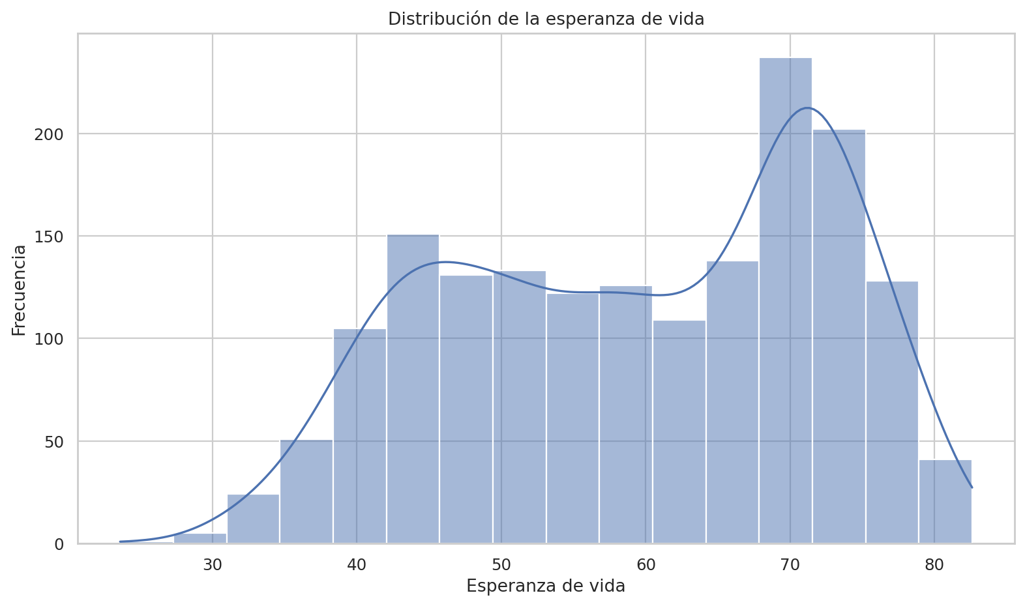
Proyecto 8: distribución con Seaborn
sns.histplot(..., kde=True)
Las barras muestran frecuencias; KDE resume la forma de la distribución.
La esperanza de vida se mide en años.
Notes:
Expositor: responsable del Proyecto 8. Mostrar sns.histplot(data=df, x=life_exp, kde=True). Histograma: cuántos registros caen en cada intervalo. KDE: forma suavizada de la distribución. En el notebook hay cinco visualizaciones guardadas.

Slide 7
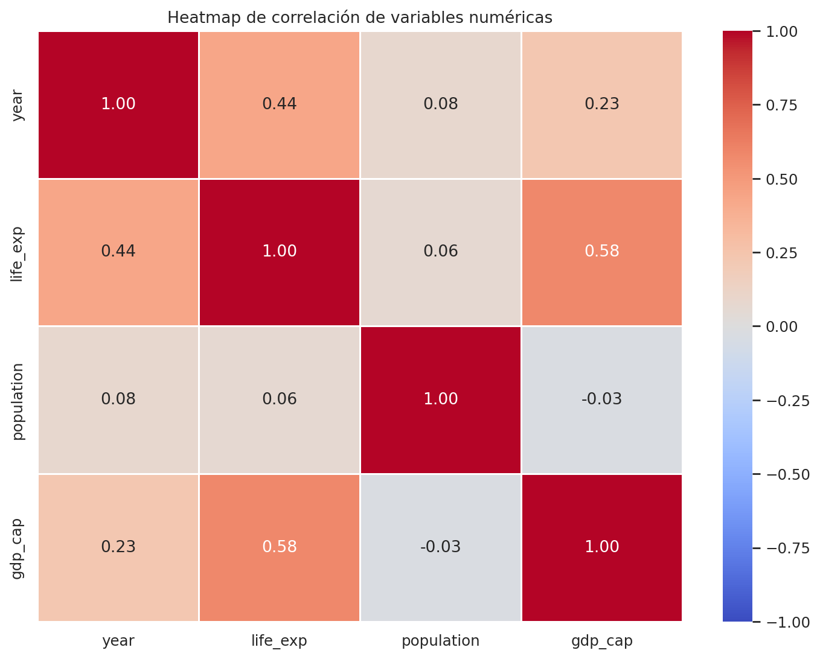
Proyecto 8: correlación y mapa de calor
0.58
Correlación entre esperanza de vida y PIB por habitante
Notes:
Expositor: responsable del Proyecto 8. df[variables_numericas].corr() calcula correlaciones lineales, y sns.heatmap las colorea. La asociación life_exp con gdp_cap es aproximadamente 0.58 en las 1,704 filas. Correlación no equivale a causalidad.

Slide 8
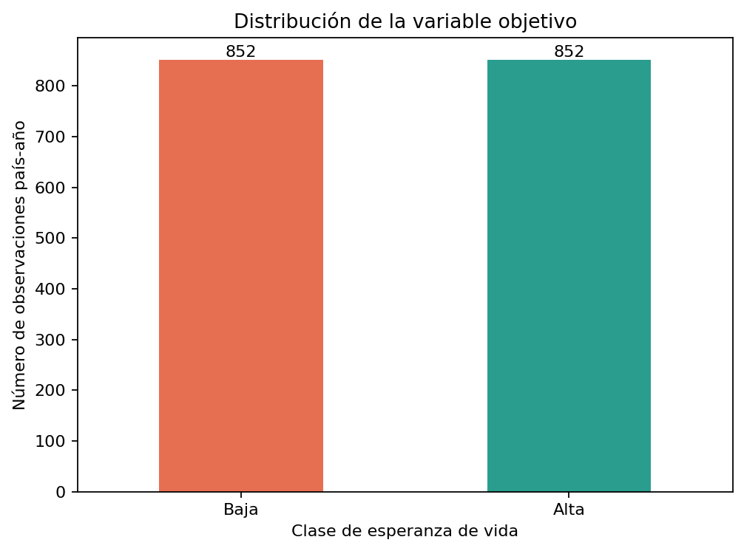
Proyecto 9: objetivo y variables
60.71 años
Mediana histórica usada como umbral
Predictores: año, población, PIB por habitante y continente
Notes:
Expositor: José Carlos. Plantear un problema de clasificación binaria: esperanza de vida alta o baja según la mediana de 60.71 años. Son 852 de cada clase. La columna life_exp no entra entre predictores porque se usó para crear la etiqueta.

Slide 9
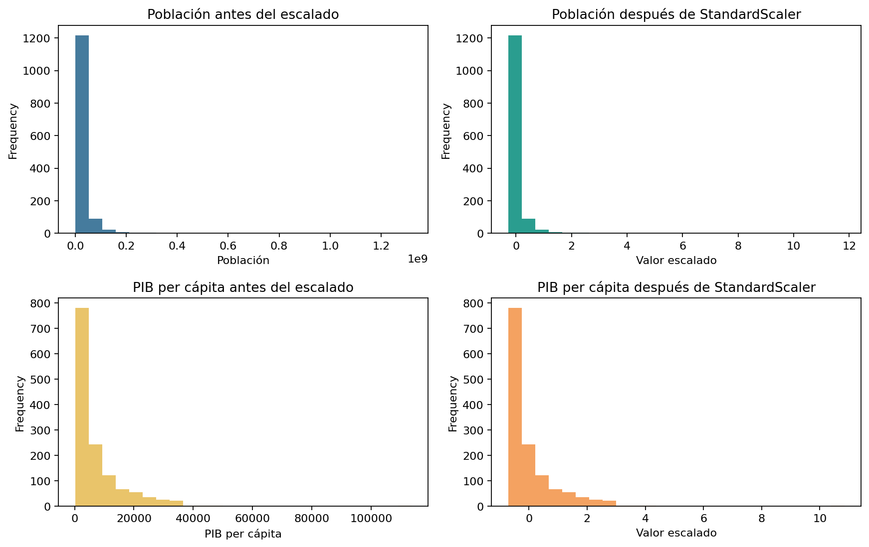
Proyecto 9: transformación de las variables
3 variables numéricas + 5 columnas de continente = 8 entradas
Notes:
Expositor: José Carlos. Primero se separan 1,363 filas para entrenar y 341 para probar. ColumnTransformer escala las tres variables numéricas y OneHotEncoder convierte los cinco continentes en columnas 0 o 1. fit_transform se usa solo en entrenamiento; transform se usa en prueba.

Slide 10
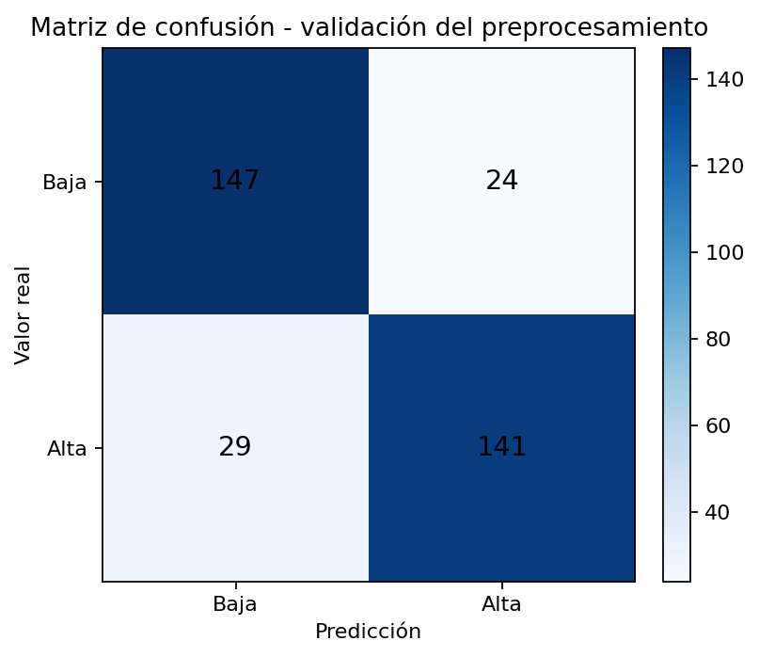
Proyecto 9: resultado de la comprobación
84.5 %
288 aciertos de 341 registros de prueba
Notes:
Expositor: José Carlos. Regresión logística auxiliar para verificar que el preprocesamiento sirve como entrada de modelo. 288 de 341 predicciones correctas: 84.5 por ciento de exactitud. Matriz: [[147,24],[29,141]]. Explicar filas como realidad y columnas como predicción.

Slide 11
Qué aprendimos y qué cambiaría el resultado
La selección de países determina la comparación.
Una correlación resume asociación en el periodo analizado.
El umbral y la partición afectan al clasificador.
La exactitud observada no demuestra desempeño en países nunca vistos.
Notes:
Expositor: Antonia. Repasar tres decisiones. 1) Si cambiamos los países, cambian las líneas. 2) Si filtramos un periodo, puede cambiar la correlación. 3) Si cambia el umbral de vida o el reparto entrenamiento/prueba, cambia la clase y la exactitud. La partición por registros puede incluir años de un mismo país en ambos conjuntos.

Slide 12
Archivos, fuentes y preguntas
Tres notebooks, un dataset compartido y figuras reproducibles
Código base: github.com/thepycoach/curso-data-science
Datos: kaggle.com/datasets/tklimonova/gapminder-datacamp-2007
Preguntas
Notes:
Expositor: Antonia. Abrir la carpeta de cada proyecto y mostrar el notebook y las figuras. Si hay conexión, abrir en vivo el notebook del Proyecto 9 en Colab. Cerrar mostrando README y PDFs. El material original del curso pertenece a Frank Andrade. Dataset Gapminder de Kaggle, Tetiana Klimonova. Consigna del profesor Fernando Mayorga Guittins.

